Slide 1
Účetnictví II |LÉTO 2018
Ing. Lukáš schőn, ACCA | 19841@post.jamu.cz | 777 209 466

Slide 2
D60529I Účetnictví
HF JAMU
Přednášky: Po 16:50 – 18:20
Hudební manažerství (program HF, B-HUDUM)
Požadavky:
  účast minimálně 70%;
  účast na dílčích písemných testech.
Hodnocení:
  30% průběžný písemný test;
  70% závěrečný písemný test + ústní zkouška.

Slide 3
Povinné materiály
Četba
Zákon 563/1991 Sb., o účetnictví, v aktuálním znění
Vyhláška 500/2002 v aktuálním znění
Skripta
Účetnictví I.: distanční studijní opora; Jaroslav Sedláček; 2005,
Účtová osnova
Noste prosím s sebou na další hodiny
České účetní standardy pro podnikatele
2., přeprac. vyd., česky, Masarykova univerzita, Brno, 232 stran,
ISBN: 8021038098

Slide 4
Kritéria hodnocení
Průběžný test
Závěrečný test
Ústní zkouška
A; 90% - 100%
B; 80% - 89%
C; 70% - 79%
D; 60% - 69%
E; 50% - 59%
F; 0% - 49%

Slide 5
Plán
Týden | Datum | Účetní oblast
Týden 1 | 26.2.2018 | Daně v účetnictví
Týden 2 | 12.3.2018 | Zrušeno bez náhrady
Týden 3 | 27.3.2018 | Zásoby; Rezervy, opravné položky, peněžní prostředky
Týden 4 | 16.4.2018 | Průběžný test - 30% hodnocení
Týden 5 | 23.4.2018 | Účetní závěrka
Týden 6 | ??????? | Rozpočetnictví

Slide 6
Úvod – účetní závěrka I
Účetní závěrka je završením účetních prací uskutečněných v uplynulém účetním období.
Sestává ze tří základních účetních výkazů, kterými jsou:
  rozvaha,
  výkaz zisku a ztráty a
  příloha.
https://business.center.cz/business/pravo/zakony/ucto/
Před jejím sestavením je třeba provést účetní uzávěrku, která obvykle zahrnuje prověrku úplnosti a správnosti účetnictví, inventarizaci majetku
a závazků a vlastní uzavření účetních knih, a vypočítat výši daně z příjmů.
Účelem účetních výkazů je informovat o stavu majetku podniku a zdrojích jeho krytí, o jeho výsledku hospodaření a finanční situaci nejen management podniku, ale zejména externí subjekty, jako jsou např. banky, finanční orgány, akcionáři, statistické úřady, státní orgány, veřejnost atd.

Slide 7
Úvod – účetní závěrka II
Účetní závěrka se sestavuje jako řádná vždy, když podnik uzavírá účetní knihy, a to k poslednímu dni účetního období.
Může být sestavena i jako mimořádná k tzv. rozvahovému dni, pod kterým zákon o účetnictví rozumí např. den zrušení podniku bez likvidace, den předcházející den vstupu do likvidace, den předcházející den účinnosti prohlášení konkurzu, den zpracování návrhu na rozdělení likvidačního zůstatku v případě zrušení podniku likvidací apod.
V případech, kdy to vyžadují zvláštní právní předpisy, mohou podniky sestavit účetní závěrku v průběhu účetního období i k jinému okamžiku než ke konci rozvahového dne (tzv. mezitímní účetní závěrku).
Podnikatelé mohou sestavovat účetní výkazy buď v plném nebo ve zjednodušeném rozsahu.
Malé a mikro účetní jednotky bez povinného auditu mohou sestavovat rozvahu ve zkráceném rozsahu (§ 18 odst. 4 zákona o účetnictví). Malé a mikro účetní jednotky bez povinného auditu mohou ve zkráceném rozsahu sestavovat i výkaz zisku a ztráty (výsledovku), ovšem pokud se nejedná o obchodní společnosti.

Slide 8
Rozvaha
Rozvaha navazuje na účtovou osnovu a údaje pro její sestavení se čerpají ze zůstatků účtů.
Pohledávky a závazky vč. úvěrů se vykazují v rozvaze podle zůstatkové doby jejich splatnosti ke dni účetní závěrky, nikoliv podle sjednané doby splatnosti při vzniku pohledávky a závazků.
V těch případech, kdy na účtu je zachycována pohledávka i závazek a nelze jednoznačně předem stanovit charakter zůstatku (např. účet Zúčtování s institucemi sociálního zabezpečení a zdravotního pojištění, Daň z příjmů, Ostatní přímé daně, DPH, Bankovní účty kontokorentní) uvede se v rozvaze v aktivech, je-li výsledné saldo aktivní nebo v pasivech, je-li saldo pasivní.

Slide 9
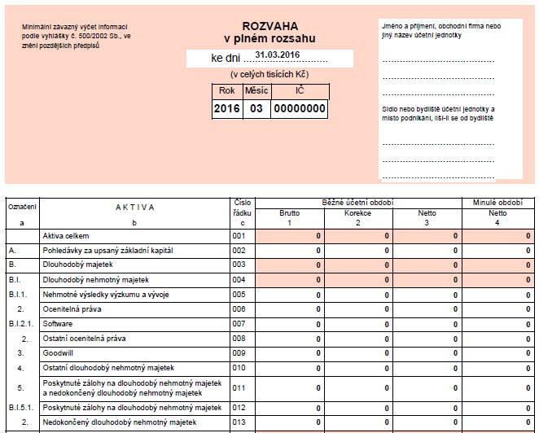

Slide 10
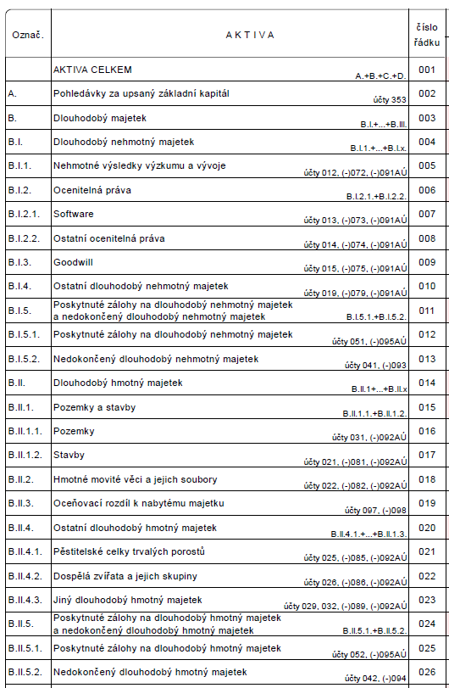
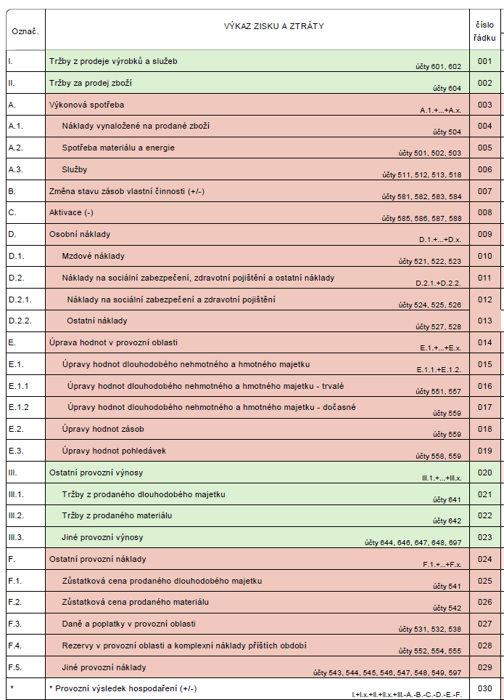

Slide 11
Výkaz zisku a ztráty
Je uspořádán stupňovitě za účelem zjištění dílčích složek celkového účetního výsledku hospodaření a některých dalších ekonomických ukazatelů.
Prováděcí právní předpis stanoví pro jednotlivé skupiny účetních jednotek podle kategorií účetních jednotek rozsah a způsob sestavení účetní závěrky v plném rozsahu a ve zkráceném rozsahu.
Členění výkazu do dvou sloupců umožňuje porovnávat skutečnost běžného účetního období se skutečností minulého roku.
Při sestavení VZaZ je možné zvolit mezi vykazováním dle druhového členění nákladů (podle účtových tříd) a dle účelového členění nákladů (upřesňuje vztah nákladů k jejich příčině vzniku).

Slide 12
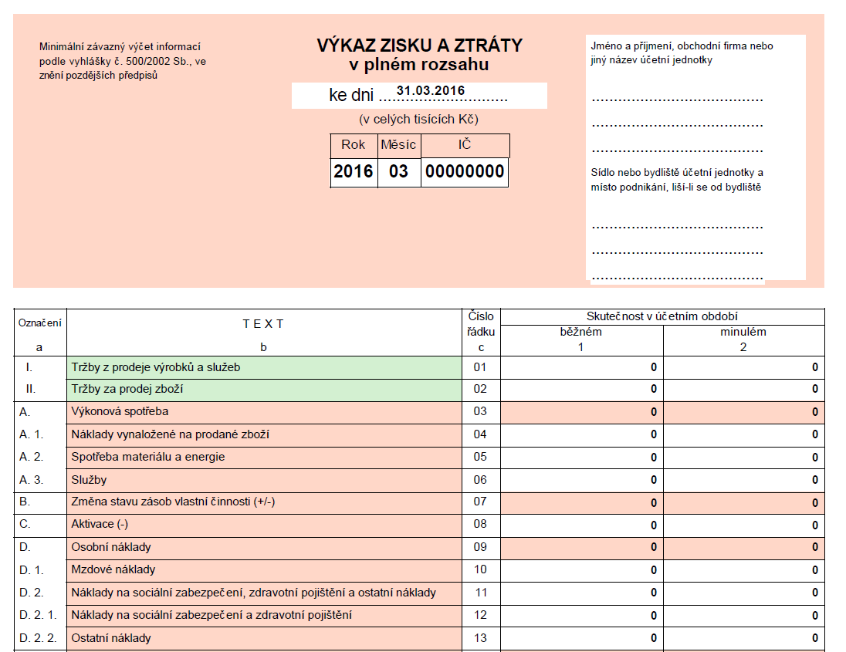

Slide 13
Příloha
Účelem přílohy je doplnit, rozpracovat a objasnit informace z rozvahy
a výkazu zisku a ztráty a informovat uživatele o obecných účetních
a oceňovacích metodách použitých v účetnictví společnosti.
Struktura přílohy:
  Obecné údaje
  Informace o účetních metodách a obecných účetních zásadách
    Jde o podrobný pohled na oceňovací principy u těch majetkových položek, u nichž předpisy nabízejí několik možných variant.
  Doplňující informace k rozvaze a výkazu zisku a ztráty (k významným položkám)
    komentář k vlastnímu kapitálu, k jeho zvýšení a snížení, přehled o rozdělení hospodářského výsledku minulého účetního období
    pohledávky a závazky po lhůtě splatnosti, pohledávky a závazky kryté podle zástavního práva s uvedením způsobu vyrovnání v případě neplacení. Další závazky neuvedené v rozvaze nebo podrozvaze
    údaje o výnosech se základním členěním za tuzemsko a zahraničí

Slide 14
Výroční zpráva
Účetní jednotky, které mají povinnost mít účetní závěrku ověřenou auditorem, jsou povinny vyhotovit výroční zprávu, jejímž účelem je uceleně, vyváženě a komplexně informovat o vývoji jejich výkonnosti, činnosti a stávajícím hospodářském postavení.
Výroční zpráva musí kromě informací nezbytných pro naplnění účelu výroční zprávy dále obsahovat nejméně finanční a nefinanční informace:
  o skutečnostech, které nastaly až po rozvahovém dni a jsou významné pro naplnění účelu výroční zprávy podle odstavce 1,
  o předpokládaném vývoji činnosti účetní jednotky,
  o aktivitách v oblasti výzkumu a vývoje,
  o nabytí vlastních akcií nebo vlastních podílů,
  o aktivitách v oblasti ochrany životního prostředí a pracovněprávních vztazích,
  o tom, zda účetní jednotka má pobočku nebo jinou část obchodního závodu v zahraničí,
  požadované podle zvláštních právních předpisů.
Výroční zpráva obsahuje též účetní závěrku a zprávu auditora, případně další dokumenty a údaje podle zvláštního právního předpisu.

Slide 15
Ostatní výkazy
Přehled o peněžních tocích (cash flow) - Peněžní toky zachycují pohyb peněžních prostředků podniku (přírůstek nebo úbytek) za určité období.
Přehled o změnách vlastního kapitálu - Obsahuje informace o zvýšení či snížení jednotlivých složek vlastního kapitálu mezi dvěma rozvahovými dny. Sestavuje se za běžné a minulé účetní období. Významné položky zvýšení či snížení vlastního kapitálu je podnik povinen okomentovat v příloze, případně rozšířit přehled o další položky. Rovněž je třeba vyčíslit vyplacené dividendy a zdroje, ze kterých bylo čerpáno.
Účetní jednotky, které mají povinnost mít účetní závěrku ověřenou auditorem, zveřejní účetní závěrku i výroční zprávu po jejich ověření auditorem a po schválení k tomu příslušným orgánem podle zvláštních právních předpisů, do 30 dnů od splnění obou uvedených podmínek, pokud zvláštní právní předpisy nestanoví jinak, nejpozději však do 12 měsíců od rozvahového dne zveřejňované účetní závěrky bez ohledu na to, zda byly tyto účetní záznamy uvedeným způsobem schváleny.

Slide 16
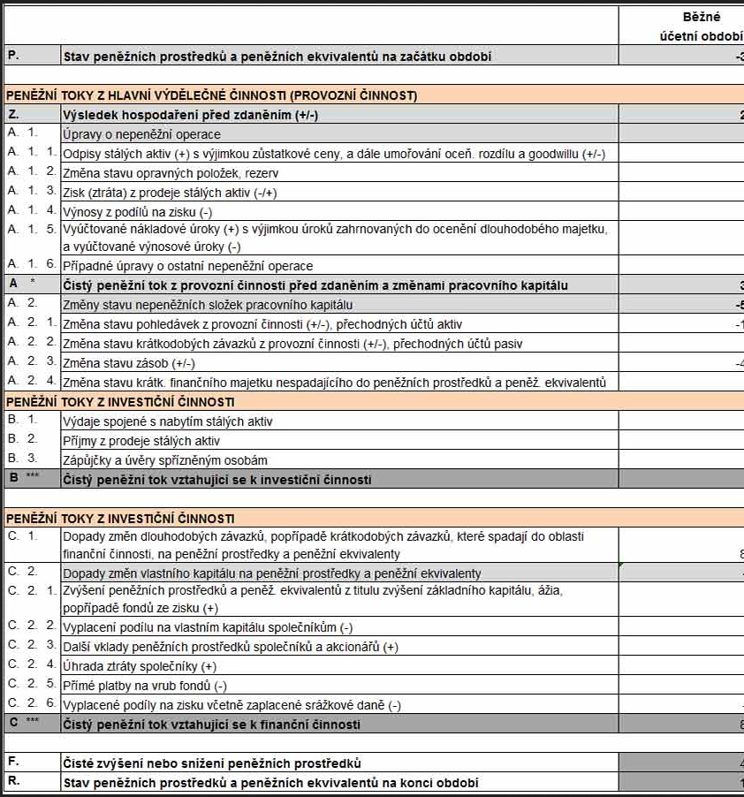

Slide 17

Děkuji za pozornost!!!!!

